Slide 1
Algoritmos y Programación II
Introducción a C++
Compilación

Slide 2
Contenido
Proceso de compilación
Declaración
Precompilador
Proceso
Declaración múltiple

Slide 3
Proceso de compilación
El proceso de compilación comprende tres etapas:
Preprocesamiento
Compilación
Linkedición
La compilación independiente de las diversas partes de una aplicación es una característica fundamental.

Slide 4
Proceso de compilación Precompilador
El precompilador reemplaza patrones existentes en el código fuente por otros patrones definidos por el programador.

Slide 5
Precompilador Directivas
include
define
ifndef
endif

Slide 6
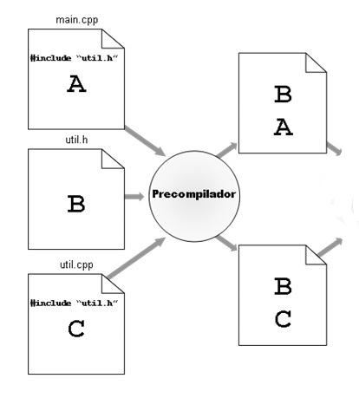
Proceso de precompilación

Slide 7
Proceso de compilación Compilador
Un compilador traduce directamente el código fuente en instrucciones de máquina.

Slide 8
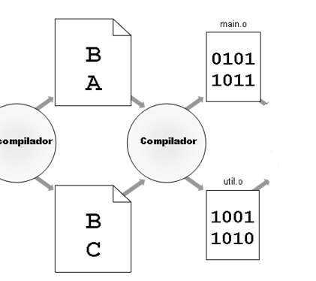
Proceso de compilación

Slide 9
Proceso de compilación Linkeditor
El linkeditor es el responsable de combinar las diversas partes ya compiladas para conformar un programa ejecutable.

Slide 10
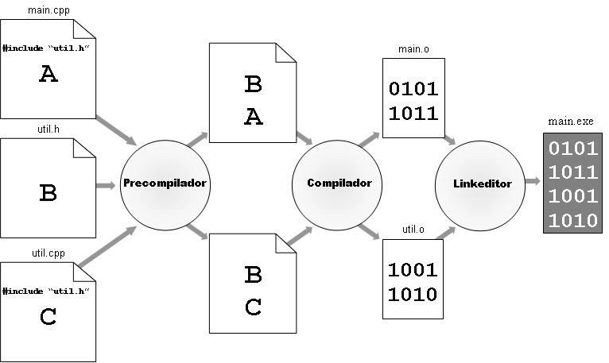
Proceso

Slide 11
Declaración vs. definición
Declaración
Cabeceras de las funciones (o firmas).
Archivos .h (header)
Definición
Implementación de las funciones declaradas en el archivo .h.
Archivos .cpp

Slide 12
Precompilador
Posibilita la división del código fuente en módulos independientes.
Define directivas de precompilación.

Slide 13
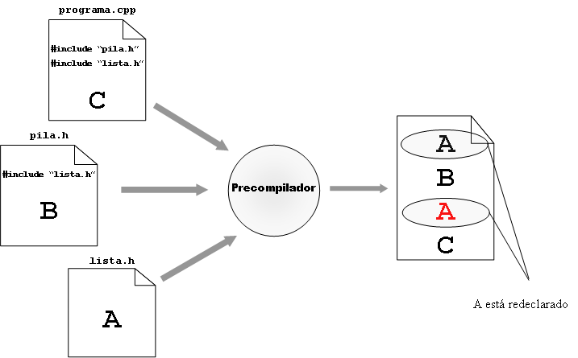
Declaración múltiple Problema

Slide 14
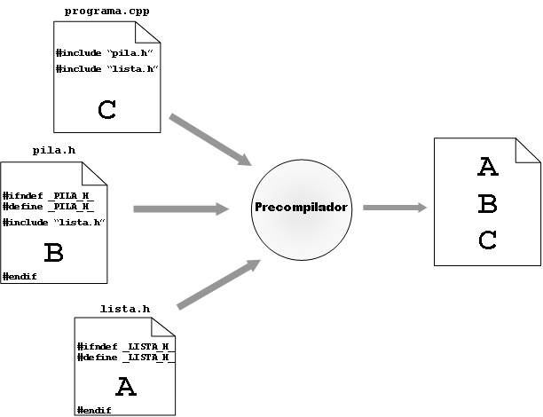
Declaración múltiple Solución

Slide 15
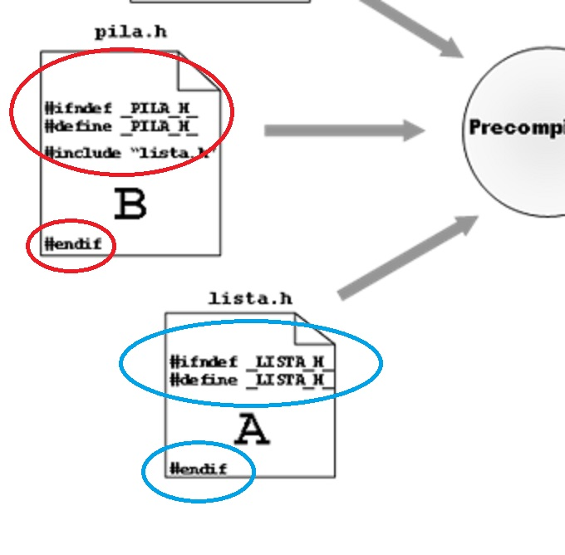
Declaración múltiple Solución
#ifndef _ARCHIVO_H
#define _ARCHIVO_H
// Código
#endif

Slide 16
Fin

